Slide 1
এই স্লাইডটি শিক্ষকবৃন্দ তথা কন্টেন্ট ব্যবহারকারীর জন্য।
সম্মানিত মডেল কন্টেন্ট ব্যবহারকারী/ শিক্ষকবৃন্দ এই কন্টেন্টটি পাঠদানের পূর্বে স্লাইড নোটের নির্দেশনাগুলো পড়ে নিলে ভালো হবে। প্রয়োজনে শিক্ষকরা নিজস্ব কৌশল ব্যবহার করতে পারবেন।

Slide 2
পরিচিতি
শিক্ষক পরিচিতি
পাঠ পরিচিতি
উৎপল বিশ্বাস সিনিয়র সহকারী শিক্ষক (শরীরচর্চা) লখাইডাংগা মাধ্যমিক বিদ্যালয় মণিরামপুর, যশোর।
E-mail: utpal96mosiahati@gmail.com
মোবাইল নং- 01713923056
8ম শ্রেণি
বিষয়ঃ- কৃষি শিক্ষা
৪র্থ অধ্যায়ঃ- কৃষি ও জলবায়ু
পাঠ-৬: প্রতিকূল পরিবেশে মৎস্য উৎপাদন ও বিরূপ আবহাওয়ায় মৎস্য রক্ষার কৌশল
তারিখঃ ২5/০5/১৫ ইং।

Slide 3
কেমন আছো সবাই?

Slide 4
এসো ভিডিওটি দেখি
Notes:
মৎস্যচাষ বোঝাতে এই ভিডিওটি ব্যবহার করা হয়েছে।

Slide 5
এসো আরেকটি ভিডিও দেখি
Notes:
ভিডিও দুইটি দেখানোর পর শিক্ষার্থীদের কাছে প্রশ্ন করতে হবে যে, ২য় ভিডিওটিতে যা দেখলে তাতে এইপরিবেশে মৎস্য চাষ করা যাবে কিনা।

Slide 6
Notes:
ছবিগুলো দেখিয়ে শিক্ষক প্রশ্ন করবেন এ দৃশ্যগুলোর কারণে পরিবেশে কী অবস্থা হয় এবং এতে কী চাষের ক্ষতি হতে পারে?

Slide 7
আজকের পাঠ...
প্রতিকূল পরিবেশে মৎস্য উৎপাদন
ও
বিরূপ আবহাওয়ায় মৎস্য রক্ষার কৌশল

Slide 8
এই পাঠ শেষে শিক্ষার্থীরা.......
শিখনফল
মৎস্য উৎপাদনে প্রতিকূল পরিবেশ ব্যাখ্যা করতে পারবে।
বিরূপ আবহাওয়ায় মৎস্য রক্ষার কৌশল বর্ণনা করতে পারবে।

Slide 9
এ ছবিতে কি ঘটছে?
বন্যাপ্রবণ এলাকায় মাছ চাষ করলে পুকুর ডুবে গিয়ে মাছ ভেসে যাওয়ার ভয় থাকে।

Slide 10
ছবিতে পুকুরটি শুকনো কেন?
মাটির নিচের পানির স্তর অনেক নেমে যায় বলে মাছ চাষ করা অসম্ভব হয়ে পড়ে।

Slide 11
মাটির উপর সাদা রঙের এগুলো কি?
নদীর উজানে মিঠাপানি প্রবাহ কমে যাওয়ার কারণে লবণাক্ততা বেড়ে যাচ্ছে।

Slide 12
লবণাক্ততা বেড়ে যাওয়ার কারণে স্বাদু পানির মাছের ফলন ভাল হচ্ছে না।
Notes:
শিক্ষক প্রশ্ন করবেনঃ মাছগুলো কোন পানির মাছ? এগুলোর এগুলোর ফলন ভাল হয়না কেন?

Slide 13
২০০৭ সালের সিডরে ১ লাখ ৩৯ হাজার ৪৭৮টি পুকুর ক্ষতিগ্রস্থ হয়, মাছের ক্ষতি হয় ৬ হাজার ৫১১ মেট্রিকটনের যার বাজার মূল্য ছিল ৪৭৮ মিলিয়ন টাকা। জাল ও নৌকা হারিয়েছে ৭২১ মিলিয়ন টাকা মূল্যের।
Notes:
সিডরে ক্ষতিগ্রস্থ মৎস্য অর্থনীতির পরিসংখ্যান বোঝানো হয়েছে।

Slide 14
জোড়ায় কাজ
মৎস্য উৎপাদনে প্রতিকূল পরিবেশ/বিরূপ আবহাওয়া আরও কী কী হতে পারে?
Notes:
প্রতি জোড়া থেকে একজনকে একটা করে বোর্ডে লিখে দিতে বলবো।

Slide 15
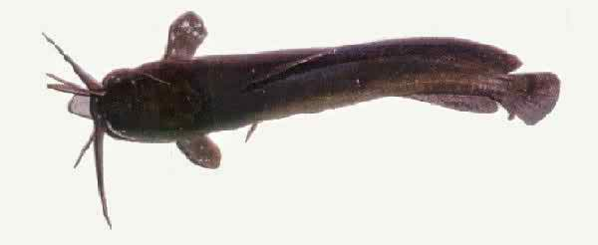
খরাপ্রবণ এলাকায় মৎস্য রক্ষার কৌশল
এ এলাকায় বড় পোনা ছেড়ে স্বল্প সময়ে ফলন পাওয়া যেতে পারে। চার-পাঁচ মাসেই তেলাপিয়া, দেশী মাগুরের ফলন পাওয়া যায়।
Notes:
১ম ছবিতে প্রশ্নঃ কতদিনের মধ্যে এই মাছ খাওয়ার উপযোগী হয়?

Slide 16
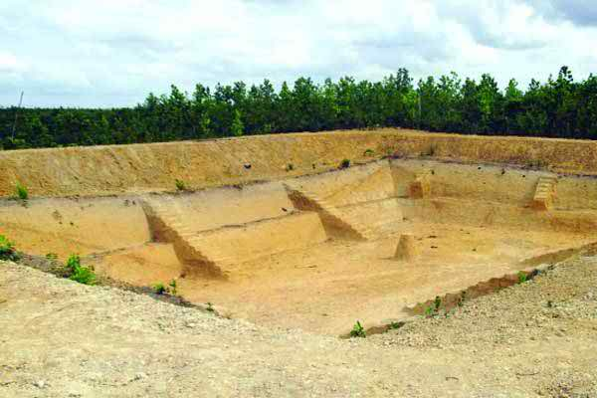
বন্যাপ্রবণ এলাকায় মৎস্য রক্ষার কৌশল
পুকুরের পাড় উঁচু করে বাঁধতে হবে
পোনা মজুদ করে রাখতে হবে
এ এলাকায় একই পুকুরে একটি দীর্ঘমেয়াদী ও একটি স্বল্পমেয়াদি মাছ চাষ পদ্ধতি নেয়া যায়।

Slide 17
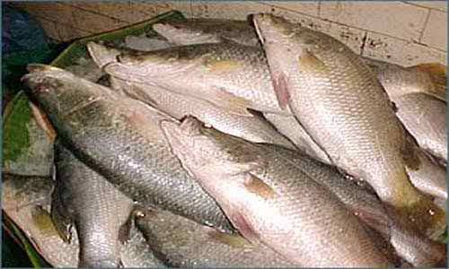
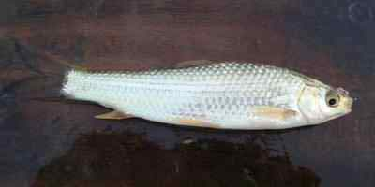
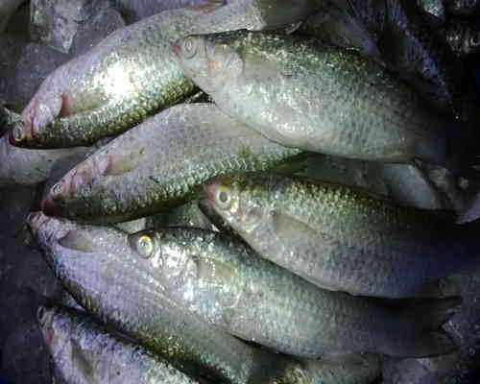
লবণাক্ত এলাকায় মৎস্য রক্ষার কৌশল
ভেটকি
বাটা
পারশে
লবণাক্ততা সহনশীল চাষযোগ্য মাছ
Notes:
১ম,২য় ও ৩য় ছবি দেখিয়ে প্রশ্নঃ এই জাতীয় মাছ কোন অঞ্চলে পাওয়া যায়?

Slide 18
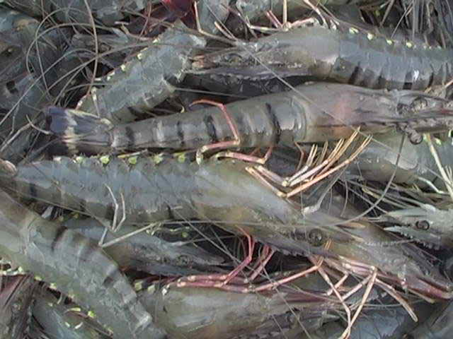
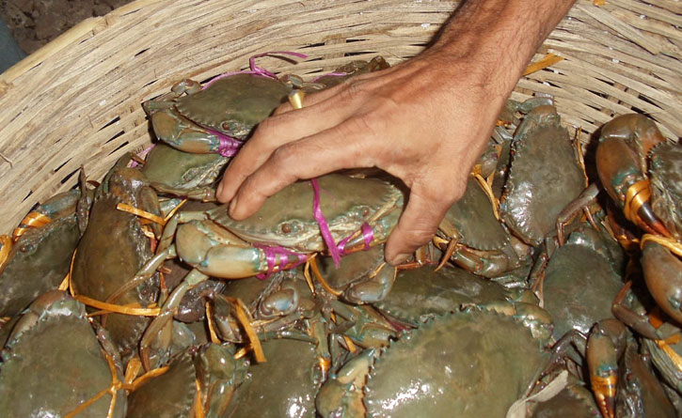
এখানে লবণাক্ততা সহনশীল চাষযোগ্য মাছের পোনা উৎপাদন ও চাষের ব্যবস্থা নিতে হবে।
চিংড়ি
কাঁকড়া
এ এলাকায় তেলাপিয়া চাষের ক্ষেত্রে ভালো ফলন দেবে।

Slide 19
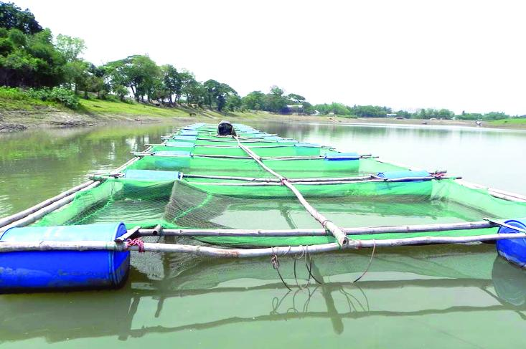
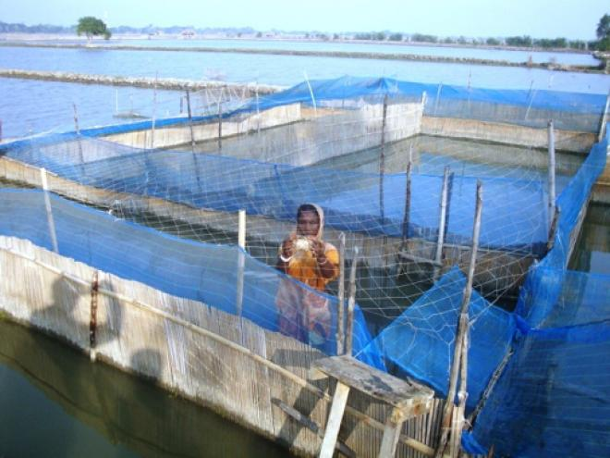
উপকূল অঞ্চলে জলাবদ্ধতায় মৎস্য রক্ষার কৌশল
খাঁচায় মাছ চাষ
খাঁচায় কাঁকড়া চাষ
এ অঞ্চলে বাঁধ ভেঙে জলাবদ্ধতার সৃষ্টি হলে পরিকল্পিত মাছ চাষ করে ওই পানিকে কাজে লাগানো যায়।

Slide 20
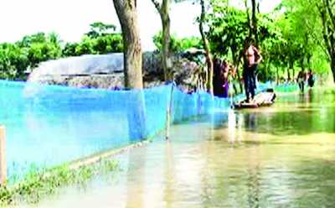
অতিবৃষ্টির কারণে মৎস্য রক্ষার কৌশল
পুকুরের পাড় বরাবর চারপাশের বাঁশের খুঁটির সাহায্যে জাল দিয়ে আটকে দেয়া যায়।

Slide 21
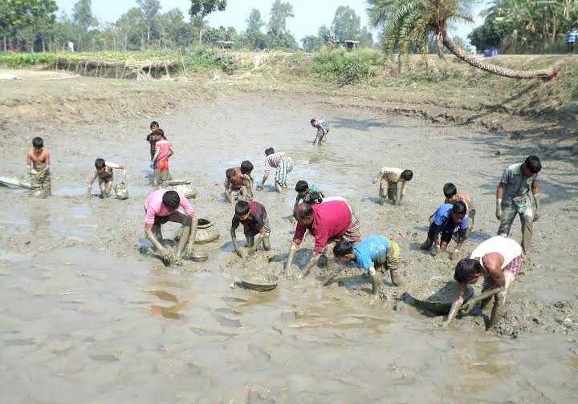
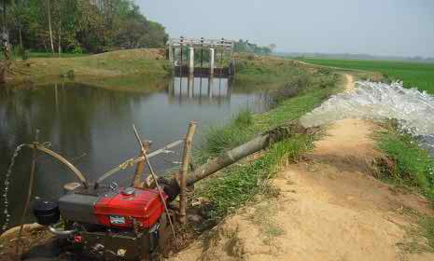
অনাবৃষ্টির কারণে মৎস্য রক্ষার কৌশল
গ্রীষ্মে পানির উচ্চতা কমে গেলে ও তাপমাত্রা বৃদ্ধি পেলে পুকুরে সেচের ব্যবস্থা করতে হবে।
Notes:
১ম ছবি খরায় পানির উচ্চতা কমে যাওয়া বোঝানো হয়েছে।

Slide 22
দলীয় কাজ
কী উপায়ে খরা ও বন্যাপীড়িত এলাকায় মাছ চাষ করা যাবে ?

Slide 23
মূল্যায়ন
বিরূপ আবহাওয়া বলতে কী বুঝ?
সিডরে কত টাকা মূল্যের জাল ও নৌকা হারিয়েছে?
ভেটকি,বাটা,পারশে কোন অঞ্চলের মাছ?
তেলপিয়া মাছের ফলন কত মাসের মধ্যে পাওয়া যায়?
অতিবৃষ্টিতে মাছ ভেসে যাওয়া রোধে কী ব্যবস্থা গ্রহণ করতে হয়?
কখন পুকুরে সেচ দিয়ে পানির ব্যবস্থা করতে হয়?

Slide 24
বাড়ির কাজ
মনে কর, তোমার বাড়ি উপকূলীয় অঞ্চলে। তোমাদের বাড়ির পাশে পুকুরে তুমি কীভাবে মাছ চাষ করবে তা খাতায় লিখে আনবে।

Slide 25
ধন্যবাদ...ভালো থেকো সবাই..

